Slide 1
L’origine delle pianure

Slide 2
Pianura di origine vulcanica
Si è formata con la lava che si è raffreddata e la cenere che si è deposta ai piedi di antichi vulcani.
È molto fertile.

Slide 3
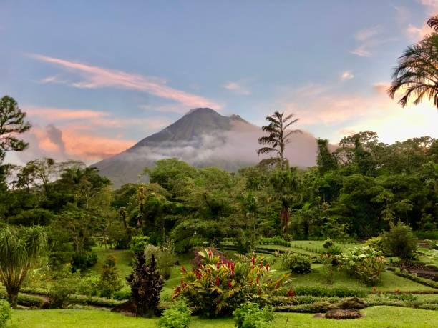
Pianura di origine vulcanica
Vulcano Arenal, in Costa Rica, e la pianura che si trova alle sue pendici.

Slide 4
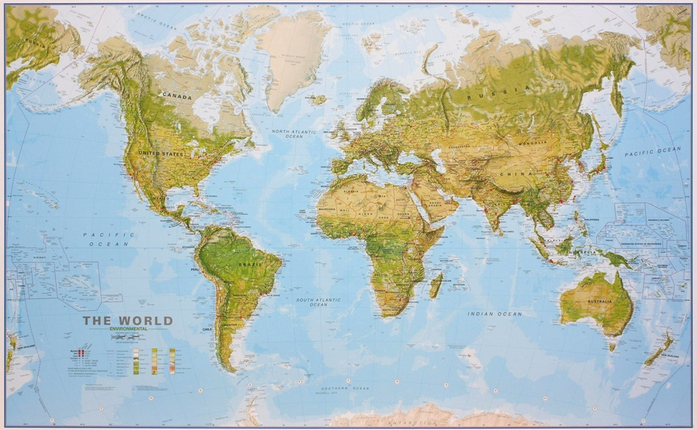

Slide 5
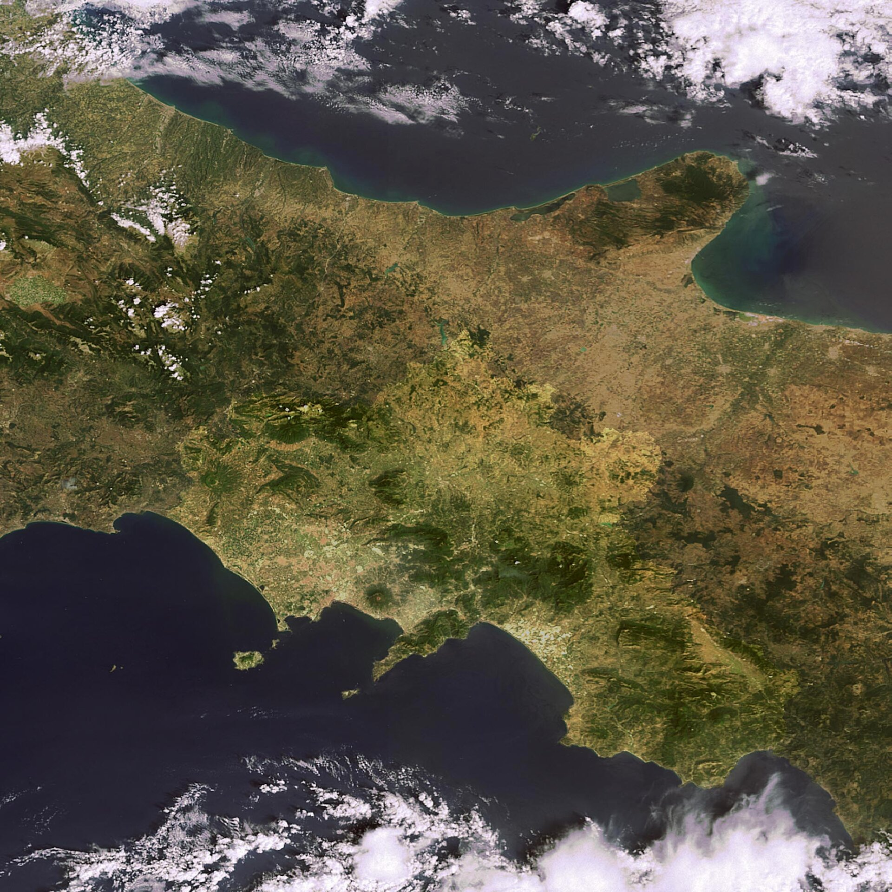
In Italia una grande pianura vulcanica è la Pianura Campana che si estende ai piedi del Vesuvio.

Slide 6
Pianura di origine alluvionale
Si è formata con l’accumulo di detriti trasportati dai fiumi.
Spesso questi detriti sono andati a riempire conche dove c’era il mare.

Slide 7
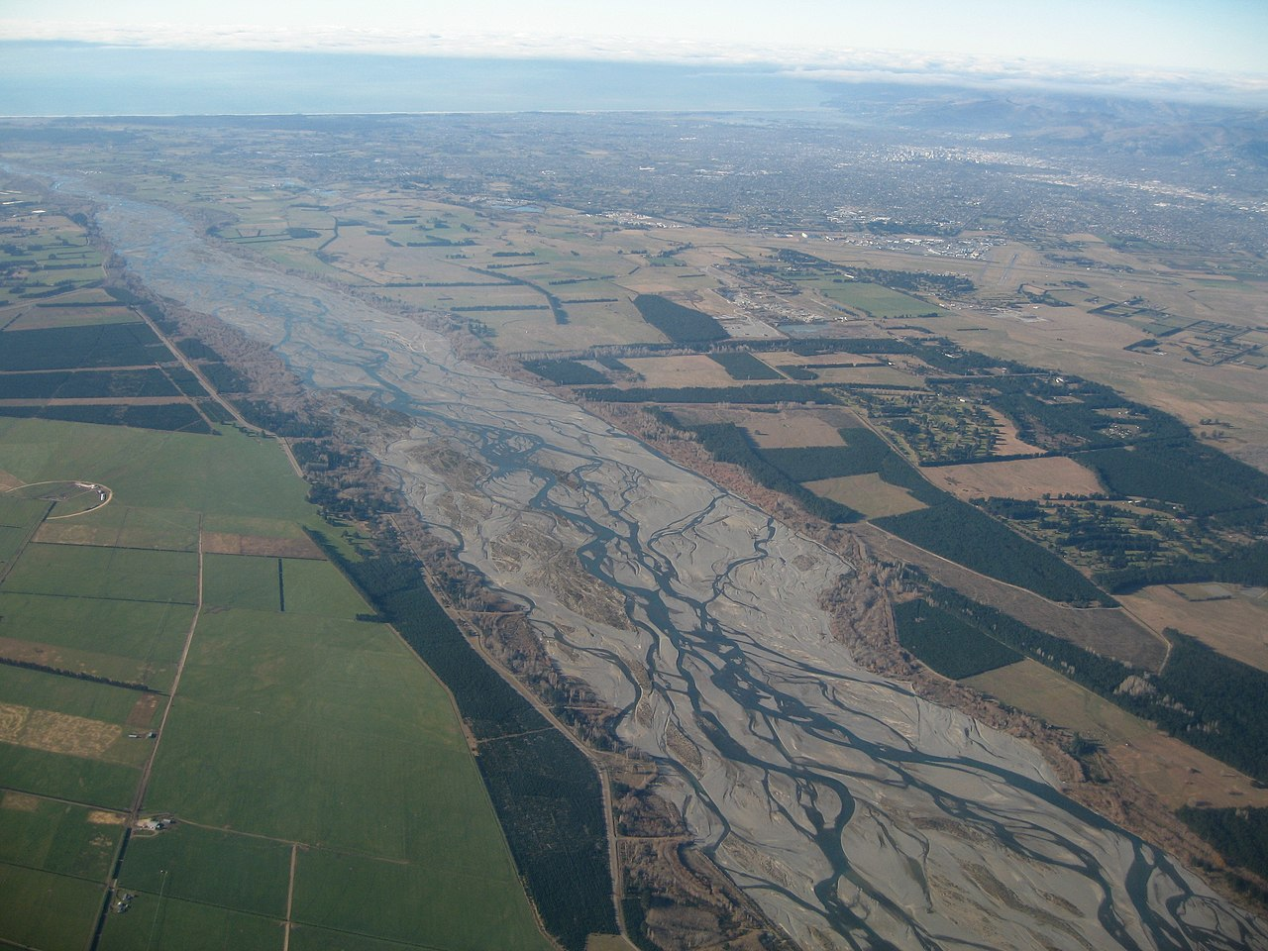
Pianura di origine alluvionale
Pianura generata dal fiume Waimakariri, in Nuova Zelanda.

Slide 9
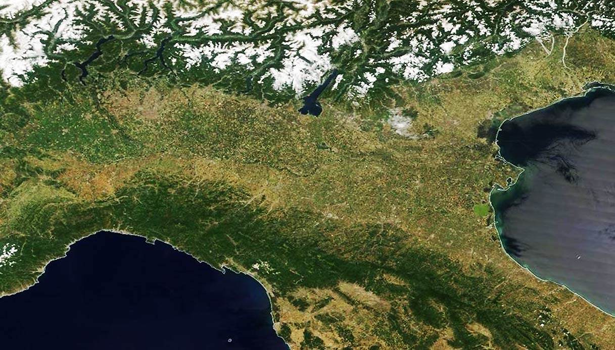
In Italia la più grande pianura alluvionale è la Pianura Padano-Veneta, attraversata dal fiume Po.

Slide 10
Pianura di sollevamento
Si è formata con l’innalzamento del fondale marino.

Slide 11
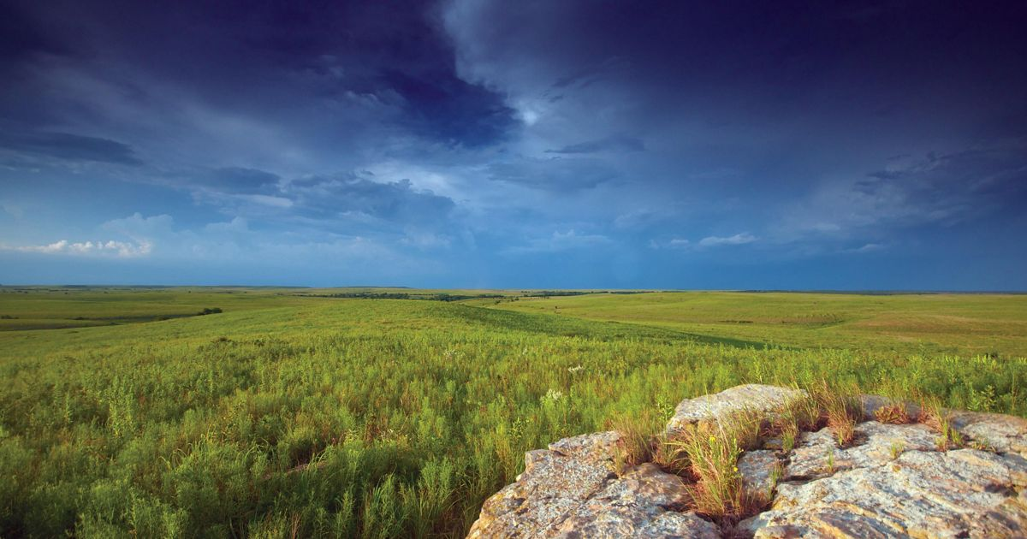
Pianura di sollevamento
Le Grandi Pianure, negli Stati Uniti.

Slide 13
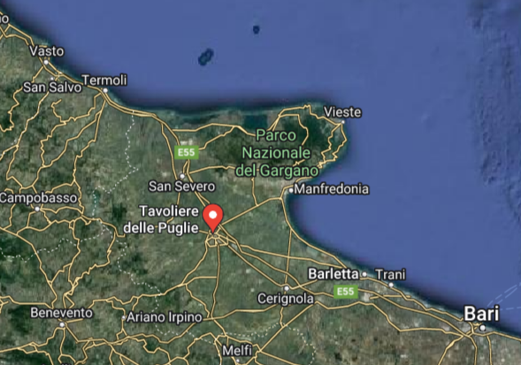
In Italia il Tavoliere delle Puglie è una pianura di sollevamento.

